Slide 1
Clase V
Curso: Métodos Numéricos
Profesor: Félix Suárez Bonilla

Slide 2
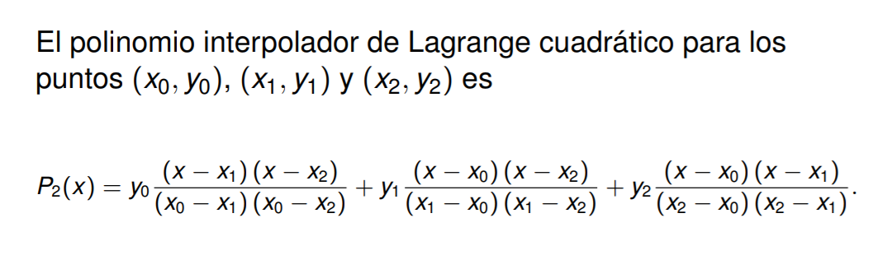
Interpolación de Lagrange (Grado 2)

Slide 3
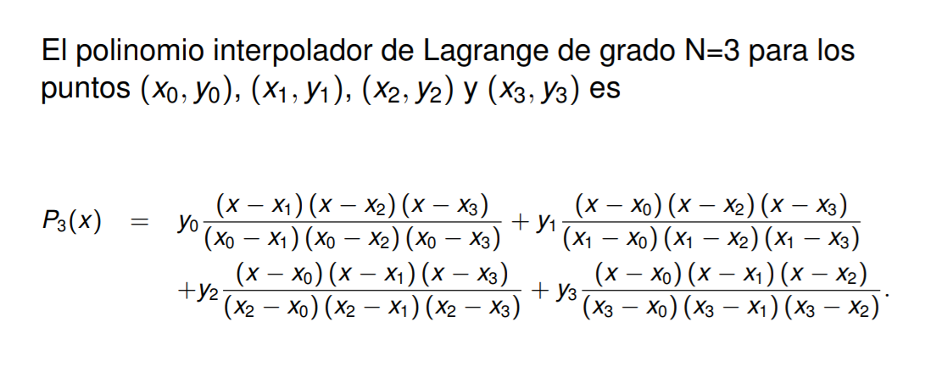
Interpolación de Lagrange (Grado 3)

Slide 4
Ejercicio en Clase #1
y
Para los cuatro puntos, determine el polinomio interpolador de Lagrange.
(4,2)
x
(0,0)
(2,0)

Slide 5
Interpolación Cuadrática
El polinomio de grado dos P₂(x) = a₀ + a₁x + a₂x² que pasa por (x₀, y₀), (x₁, y₁) y (x₂, y₂) se determina análogamente resolviendo el sistema.
a₀ + a₁x₀ + a₂x₀² = y₀ a₀ + a₁x₁ + a₂x₁² = y₁ a₀ + a₁x₂ + a₂x₂² = y₂

Slide 6
Interpolación Cuadrática
a₀ + a₁x₀ + a₂x₀² = y₀ a₀ + a₁x₁ + a₂x₁² = y₁ a₀ + a₁x₂ + a₂x₂² = y₂
Este sistema de ecuaciones lineales se puede expresar en forma matricial.

Slide 7
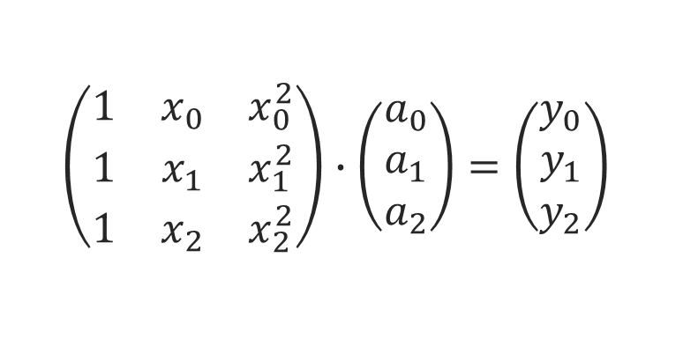
Interpolación Cuadrática
a₀ + a₁x₀ + a₂x₀² = y₀ a₀ + a₁x₁ + a₂x₁² = y₁ a₀ + a₁x₂ + a₂x₂² = y₂
$$\left(\begin{matrix}1 & x_{0} & x_{0}^{2} \\ 1 & x_{1} & x_{1}^{2} \\ 1 & x_{2} & x_{2}^{2}\end{matrix}\right)∙\left(\begin{matrix}a_{0} \\ a_{1} \\ a_{2}\end{matrix}\right)=\left(\begin{matrix}y_{0} \\ y_{1} \\ y_{2}\end{matrix}\right)$$
Matriz de Vander-Monde

Slide 8
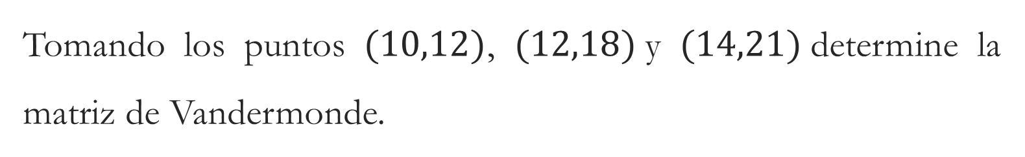
Ejercicio en clase #2
Tomando los puntos $(10,12)$, $(12,18)$y $(14,21)$determine la matriz de Vandermonde.

Slide 9
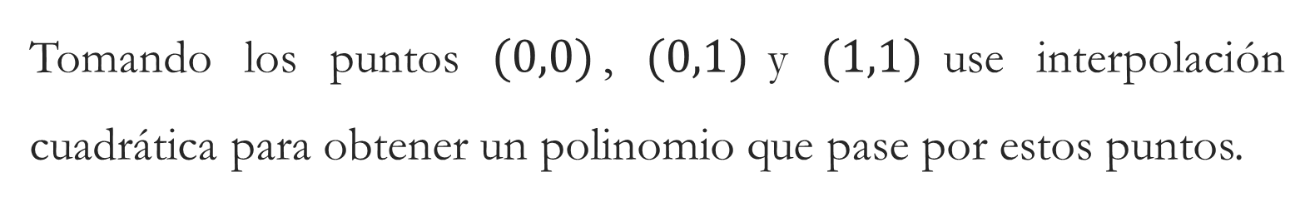
Ejercicio en clase #3
Tomando los puntos $(0,0)$, $(0,1)$y $(1,1)$use interpolación cuadrática para obtener un polinomio que pase por estos puntos.

